Slide 1
CZŁOWIEK
W KRÓLESTWIE ZWIERZĄT

Slide 2
KRÓLESTWA
BAKTERIE | PROTISTY | GRZYBY | ROŚLINY | ZWIERZĘTA

Slide 3

KRÓLESTWA
BAKTERIE | PROTISTY | GRZYBY | ROŚLINY | ZWIERZĘTA

Slide 4
KRÓLESTWA
BAKTERIE | PROTISTY | GRZYBY | ROŚLINY | ZWIERZĘTA
CZŁOWIEK

Slide 5
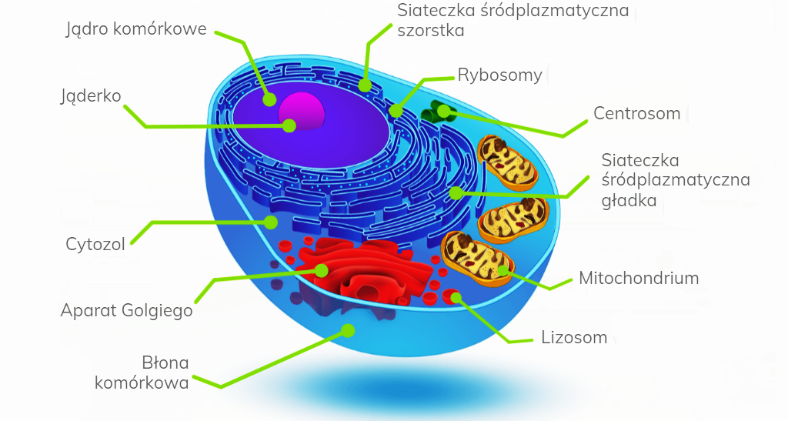
BUDOWA KOMÓRKI EUKARIOTYCZNEJ - ZWIERZĘCEJ

Slide 6
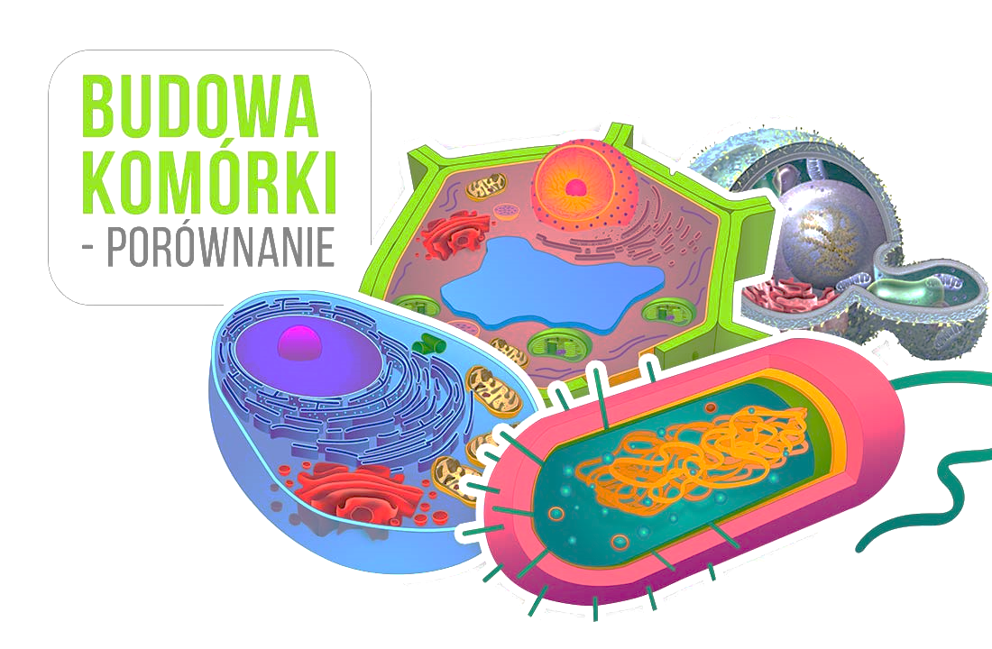
BUDOWA KOMÓRKI EUKARIOTYCZNEJ - ZWIERZĘCEJ

Slide 7
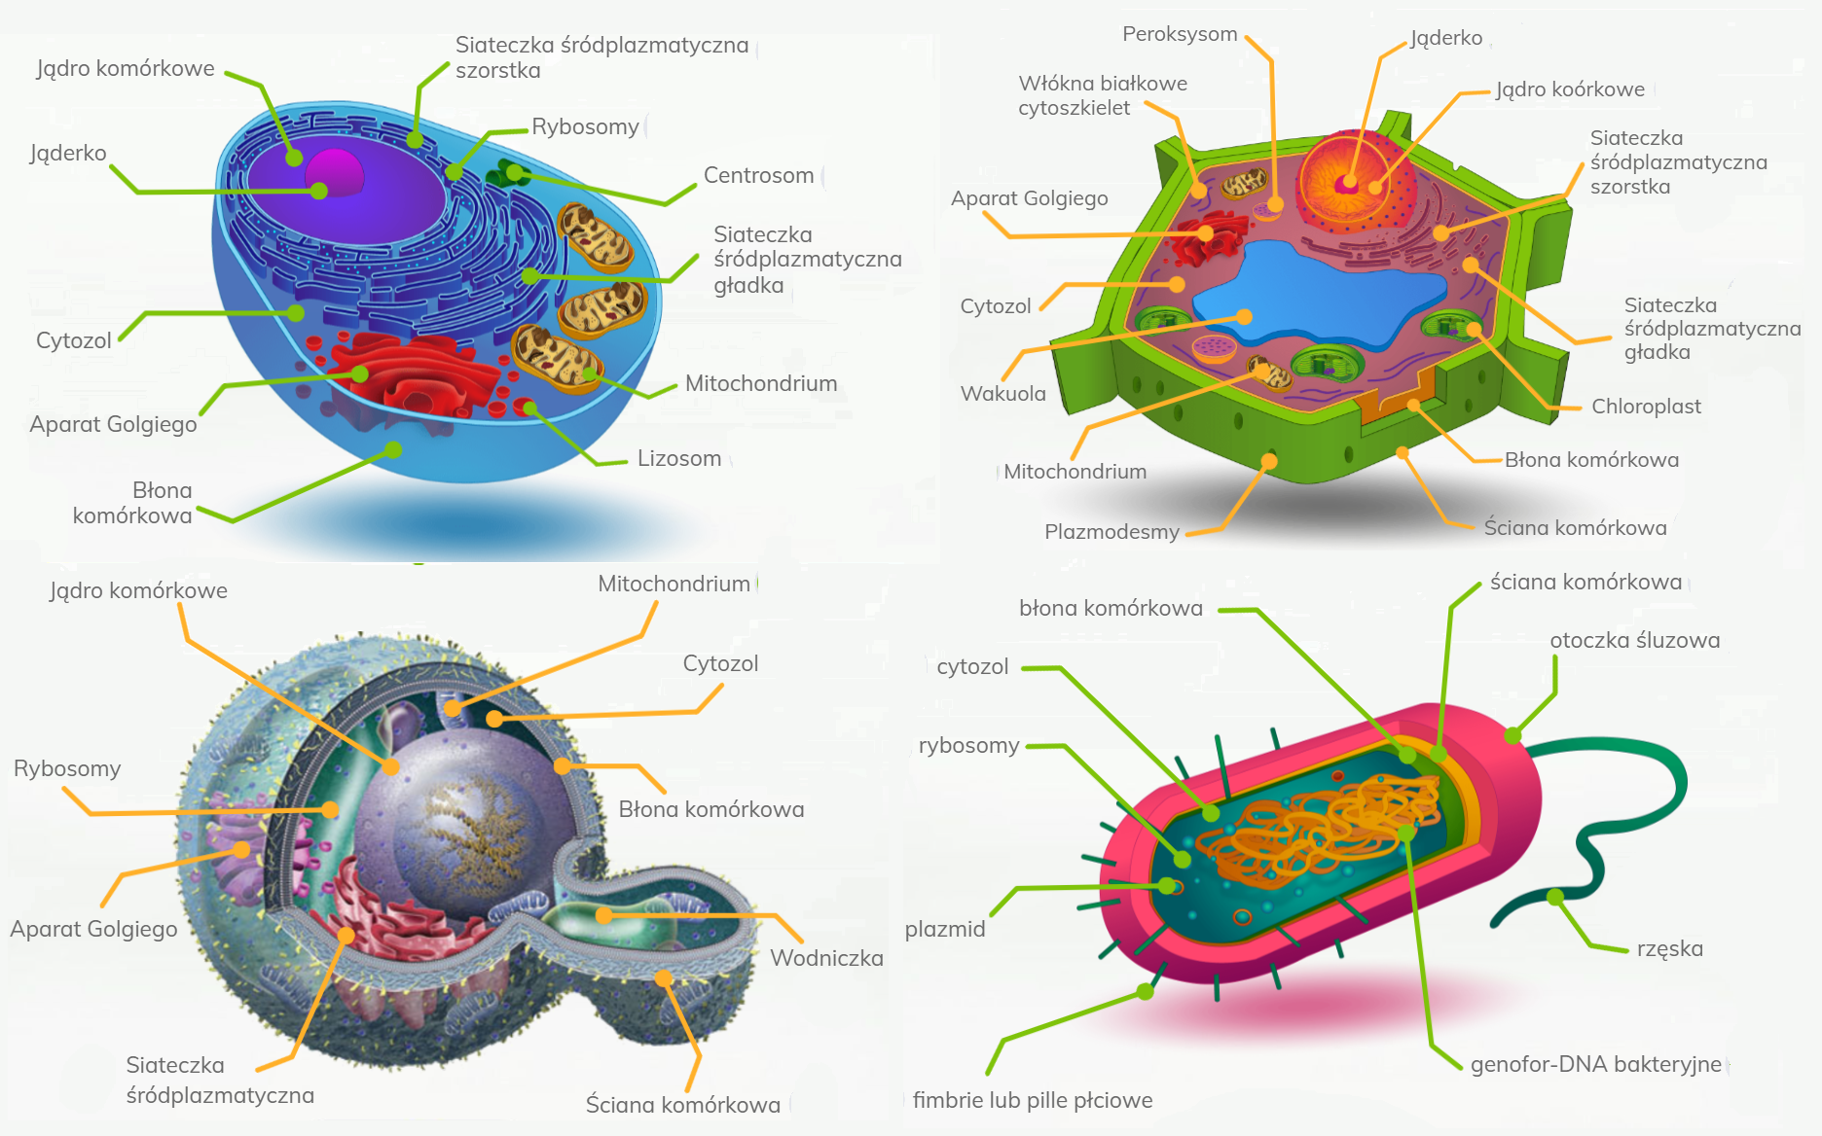
BUDOWA KOMÓRKI EUKARIOTYCZNEJ - ZWIERZĘCEJ
KOMÓRKA
ZWIERZĘCA
KOMÓRKA
ROŚLINNA
KOMÓRKA
BAKTERII
KOMÓRKA
GRZYBA

Slide 8
BUDOWA KOMÓRKI EUKARIOTYCZNEJ - ZWIERZĘCEJ
KOMÓRKA
ZWIERZĘCA
KOMÓRKA
ROŚLINNA
KOMÓRKA
BAKTERII
KOMÓRKA
GRZYBA

Slide 9
BUDOWA KOMÓRKI EUKARIOTYCZNEJ - ZWIERZĘCEJ
KOMÓRKA
ZWIERZĘCA
KOMÓRKA
ROŚLINNA
KOMÓRKA
BAKTERII
KOMÓRKA
GRZYBA

Slide 10
BUDOWA KOMÓRKI EUKARIOTYCZNEJ - ZWIERZĘCEJ
KOMÓRKA
ZWIERZĘCA
KOMÓRKA
ROŚLINNA
KOMÓRKA
BAKTERII
KOMÓRKA
GRZYBA

Slide 11
BUDOWA KOMÓRKI EUKARIOTYCZNEJ - ZWIERZĘCEJ
KOMÓRKA
ZWIERZĘCA
KOMÓRKA
ROŚLINNA
KOMÓRKA
BAKTERII
KOMÓRKA
GRZYBA

Slide 12
BUDOWA KOMÓRKI EUKARIOTYCZNEJ - ZWIERZĘCEJ
KOMÓRKA
ZWIERZĘCA
KOMÓRKA
ROŚLINNA
KOMÓRKA
BAKTERII
KOMÓRKA
GRZYBA

Slide 13
BUDOWA KOMÓRKI EUKARIOTYCZNEJ - ZWIERZĘCEJ
KOMÓRKA
ZWIERZĘCA
KOMÓRKA
ROŚLINNA
KOMÓRKA
BAKTERII
KOMÓRKA
GRZYBA

Slide 14
BUDOWA KOMÓRKI EUKARIOTYCZNEJ - ZWIERZĘCEJ
KOMÓRKA
ZWIERZĘCA
KOMÓRKA
ROŚLINNA
KOMÓRKA
BAKTERII
KOMÓRKA
GRZYBA

Slide 15
TKANKI ZWIERZĘCE NA PRZYKŁADZIE CZŁOWIEKA
TKANKA to zespół komórek o wspólnym pochodzeniu i podobnej budowie, które pełnią w organizmie określone funkcje.

Slide 16
TKANKI ZWIERZĘCE NA PRZYKŁADZIE CZŁOWIEKA
TKANKA to zespół komórek o wspólnym pochodzeniu i podobnej budowie, które pełnią w organizmie określone funkcje.
W organizmie człowieka wyróżnia się cztery rodzaje tkanek:
nabłonkową,
mięśniową,
nerwową
łączną.

Slide 17
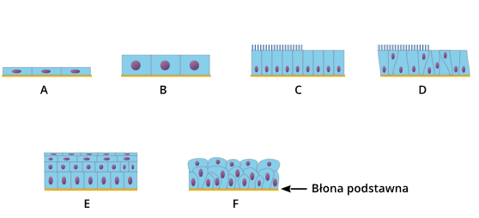
TKANKI ZWIERZĘCE NA PRZYKŁADZIE CZŁOWIEKA
Główną funkcją tkanki nabłonkowej jest ochrona oraz wchłanianie i wydzielanie rozmaitych substancji.

Slide 18
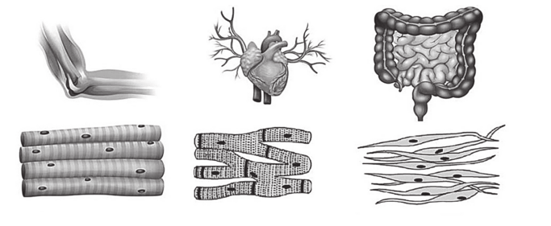
TKANKI ZWIERZĘCE NA PRZYKŁADZIE CZŁOWIEKA
Główną funkcją tkanki nabłonkowej jest ochrona oraz wchłanianie i wydzielanie rozmaitych substancji.
Wśród tkanek mięśniowych wyróżniamy:
tkankę mięśniową szkieletową poprzecznie prążkowaną,
tkankę mięśniową poprzecznie prążkowaną serca
tkankę mięśniową gładką.

Slide 19
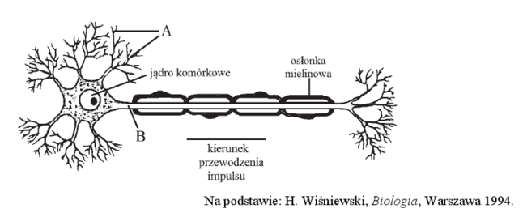
TKANKI ZWIERZĘCE NA PRZYKŁADZIE CZŁOWIEKA
Tkanka, która tworzy system koordynujący działanie całego organizmu to tkanka nerwowa.
Tworzą ją neurony, czyli komórki nerwowe, których zadaniem jest generowanie i przewodzenie impulsów nerwowych w odpowiedzi na różne bodźce.

Slide 20
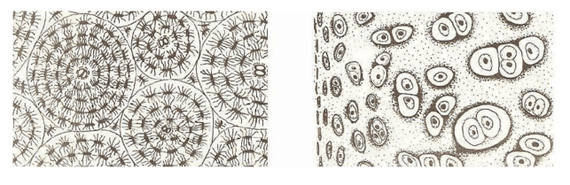
TKANKI ZWIERZĘCE NA PRZYKŁADZIE CZŁOWIEKA
Tkanka łączna to najbardziej zróżnicowana tkanka zwierzęca. Przybiera postać:
tkanki chrzęstnej,
kostnej,
tłuszczowej
płynnej: krwi i limfy.

Slide 21
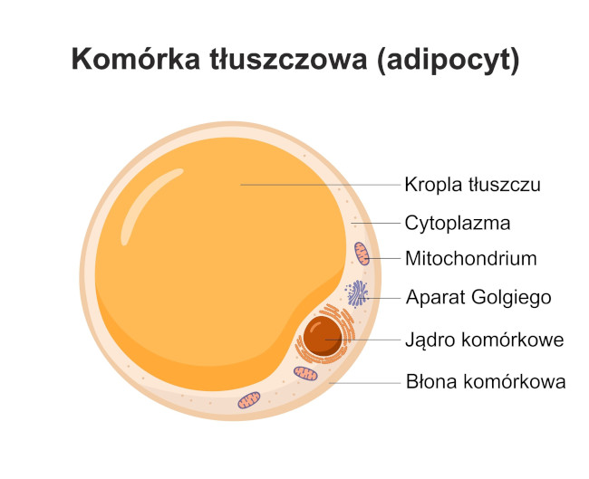
TKANKI ZWIERZĘCE NA PRZYKŁADZIE CZŁOWIEKA
Tkanka łączna to najbardziej zróżnicowana tkanka zwierzęca. Przybiera postać:
tkanki chrzęstnej,
kostnej,
tłuszczowej
płynnej: krwi i limfy.

Slide 22
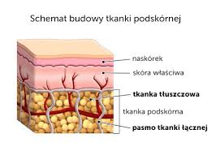
TKANKI ZWIERZĘCE NA PRZYKŁADZIE CZŁOWIEKA
Tkanka łączna to najbardziej zróżnicowana tkanka zwierzęca. Przybiera postać:
tkanki chrzęstnej,
kostnej,
tłuszczowej
płynnej: krwi i limfy.

Slide 23
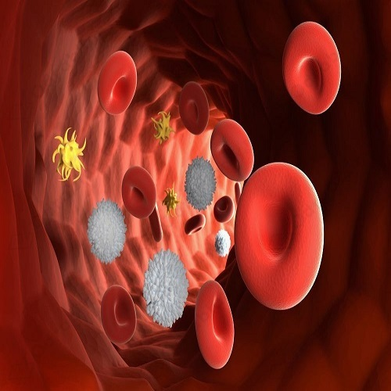
TKANKI ZWIERZĘCE NA PRZYKŁADZIE CZŁOWIEKA
Tkanka łączna to najbardziej zróżnicowana tkanka zwierzęca. Przybiera postać:
tkanki chrzęstnej,
kostnej,
tłuszczowej
płynnej: krwi i limfy.

Slide 24
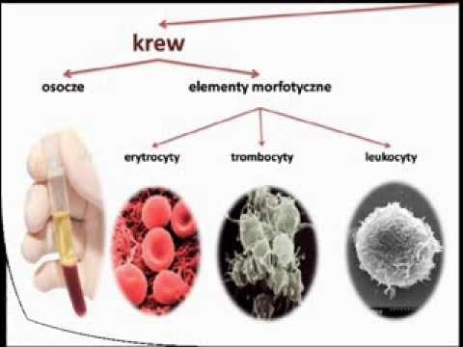
TKANKI ZWIERZĘCE NA PRZYKŁADZIE CZŁOWIEKA
Tkanka łączna to najbardziej zróżnicowana tkanka zwierzęca. Przybiera postać:
tkanki chrzęstnej,
kostnej,
tłuszczowej
płynnej: krwi i limfy.

Slide 25
TKANKI ZWIERZĘCE NA PRZYKŁADZIE CZŁOWIEKA
Cechą wspólną wszystkich tkanek łącznych jest plan budowy – ich komórki są luźno rozmieszczone w substancji międzykomórkowej.
Tkanka łączna pełni w organizmie funkcje:
podporowe
obronne,
uczestniczy również w transporcie:
substancji odżywczych,
hormonów,
gazów oddechowych.

Slide 26
ANTROPOGENEZA

Slide 27
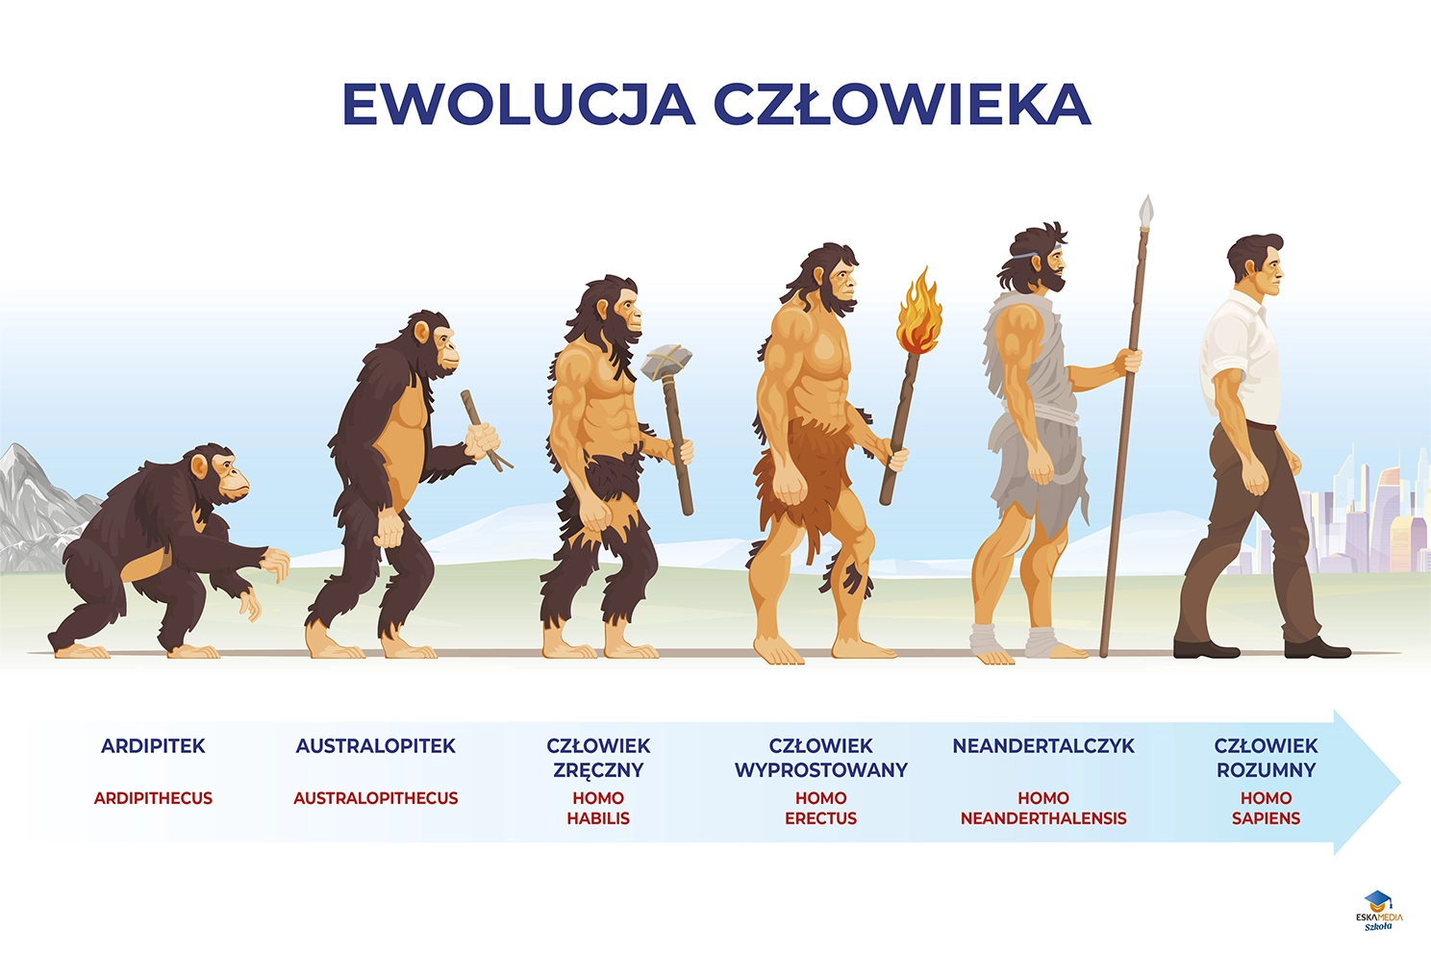
ANTROPOGENEZA
Etapy ewolucji człowieka obejmują szereg kluczowych momentów w rozwoju hominidów, które prowadziły do pojawienia się współczesnego człowieka.
(ok. 5,8–4,4 mln lat temu)

Slide 28
ANTROPOGENEZA
Etapy ewolucji człowieka obejmują szereg kluczowych momentów w rozwoju hominidów, które prowadziły do pojawienia się współczesnego człowieka.
(ok. 4–2 mln lat temu)

Slide 29
ANTROPOGENEZA
dwunożność,
mały mózg
proste narzędzia kamienne
np. „Lucy”
Etapy ewolucji człowieka obejmują szereg kluczowych momentów w rozwoju hominidów, które prowadziły do pojawienia się współczesnego człowieka.
(ok. 4–2 mln lat temu)

Slide 30
ANTROPOGENEZA
Etapy ewolucji człowieka obejmują szereg kluczowych momentów w rozwoju hominidów, które prowadziły do pojawienia się współczesnego człowieka.
(ok. 2,5 – 1,8 mln lat temu)

Slide 31
ANTROPOGENEZA
pierwszy z rodzaju Homo, który wytwarzał prymitywne narzędzia kamienne
miał większy mózg niż Australopithecus
Etapy ewolucji człowieka obejmują szereg kluczowych momentów w rozwoju hominidów, które prowadziły do pojawienia się współczesnego człowieka.
(ok. 2,5 – 1,8 mln lat temu)

Slide 32
ANTROPOGENEZA
Etapy ewolucji człowieka obejmują szereg kluczowych momentów w rozwoju hominidów, które prowadziły do pojawienia się współczesnego człowieka.
(ok. 1,8 mln lat temu - 300 000 lat temu)

Slide 33
ANTROPOGENEZA
opuścił Afrykę by zasiedlić inne kontynenty
wykorzystywał ogień
tworzył zaawansowane narzędzia kamienne
wykazywał zorganizowaną strukturę społeczną
Etapy ewolucji człowieka obejmują szereg kluczowych momentów w rozwoju hominidów, które prowadziły do pojawienia się współczesnego człowieka.
(ok. 1,8 mln lat temu - 300 000 lat temu)

Slide 34
ANTROPOGENEZA
Etapy ewolucji człowieka obejmują szereg kluczowych momentów w rozwoju hominidów, które prowadziły do pojawienia się współczesnego człowieka.
(ok. 400 000 – 40 000 lat temu)

Slide 35
ANTROPOGENEZA
żył w Europie i Azji Zachodniej
miał duży mózg, ale wykazywał mniej zaawansowane umiejętności technologiczne i kulturowe niż Homo sapiens.
jego wymarcie częściowo związane jest
z rywalizacją z Homo sapiens
Etapy ewolucji człowieka obejmują szereg kluczowych momentów w rozwoju hominidów, które prowadziły do pojawienia się współczesnego człowieka.
(ok. 400 000 – 40 000 lat temu)

Slide 36
ANTROPOGENEZA
Etapy ewolucji człowieka obejmują szereg kluczowych momentów w rozwoju hominidów, które prowadziły do pojawienia się współczesnego człowieka.
(ok. 300 000 lat temu
– współczesność)

Slide 37
ANTROPOGENEZA
wykształcił zaawansowaną zdolność do:
mowy,
myślenia abstrakcyjnego,
tworzenia skomplikowanych narzędzi
tworzenia rozwiniętej kultury
zdominował Ziemię,
opanowując praktycznie
wszystkie jej środowiska
Etapy ewolucji człowieka obejmują szereg kluczowych momentów w rozwoju hominidów, które prowadziły do pojawienia się współczesnego człowieka.
(ok. 300 000 lat temu
– współczesność)

Slide 38
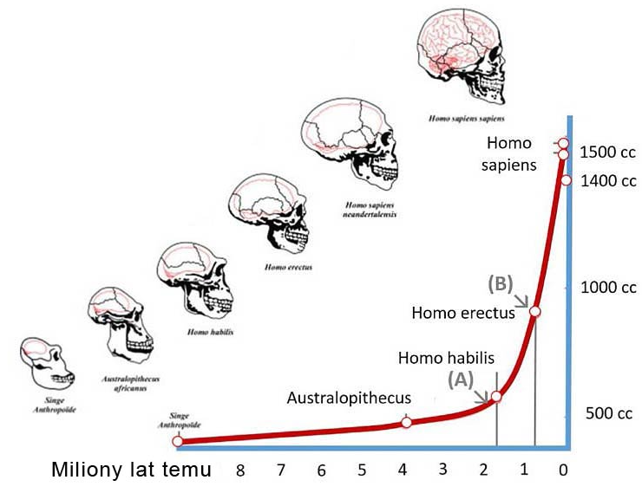

Slide 39
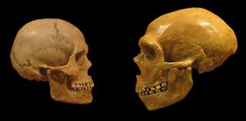
Homo sapiens vs Neandertalczyk
Ok. 40 000 lat temu
Homo sapiens
wchodzi w kontakt
z Neandertalczykami

Slide 40
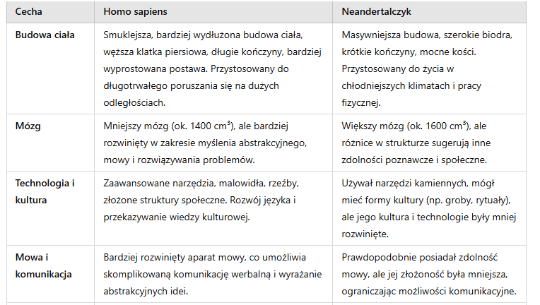

Slide 41
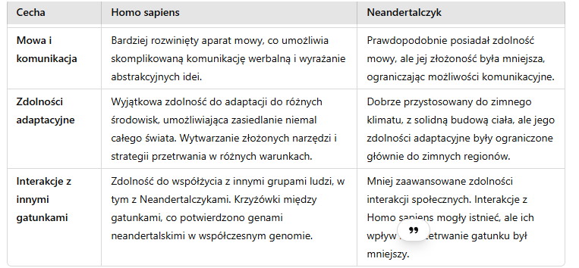

Slide 42
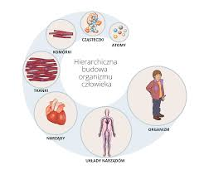
PODSUMOWANIE

Slide 43
Czas
na
- QUIZ -

Slide 44
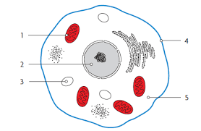
Temat klasy I LO: Budowa komórki eukariotycznej - zwierzęcej
Na schemacie budowy komórki zwierzęcej jądro komórkowe
oznaczono numerem
A) 1
B) 2
C) 3

Slide 45
Temat klasy I LO: Budowa komórki eukariotycznej - zwierzęcej
Na schemacie budowy komórki zwierzęcej jądro komórkowe
oznaczono numerem
A) 1
B) 2
C) 3

Slide 46
Temat klasy I LO: Budowa komórki eukariotycznej - zwierzęcej
2. Na schemacie budowy komórki zwierzęcej błonę komórkową
oznaczono numerem
A) 1
B) 3
C) 4

Slide 47
Temat klasy I LO: Budowa komórki eukariotycznej - zwierzęcej
2. Na schemacie budowy komórki zwierzęcej błonę komórkową
oznaczono numerem
A) 1
B) 3
C) 4

Slide 48
Temat klasy I LO: Budowa komórki eukariotycznej - zwierzęcej
3. Na schemacie budowy komórki zwierzęcej mitochondrium
oznaczono numerem
A) 1
B) 2
C) 3

Slide 49
Temat klasy I LO: Budowa komórki eukariotycznej - zwierzęcej
3. Na schemacie budowy komórki zwierzęcej mitochondrium
oznaczono numerem
A) 1
B) 2
C) 3

Slide 50
Temat klasy I LO: Budowa komórki eukariotycznej - zwierzęcej
4. Co jest główną funkcją jądra komórkowego w komórce eukariotycznej?
A) Produkcja energii
B) Przechowywanie materiału genetycznego
C) Transport substancji

Slide 51
Temat klasy I LO: Budowa komórki eukariotycznej - zwierzęcej
4. Co jest główną funkcją jądra komórkowego w komórce eukariotycznej?
A) Produkcja energii
B) Przechowywanie materiału genetycznego
C) Transport substancji

Slide 52
Temat klasy I LO: Budowa komórki eukariotycznej - zwierzęcej
5. Jakie organella odpowiadają za wytwarzanie energii w komórce zwierzęcej?
A) Mitochondria
B) Błona komórkowa
C) Jądro komórkowe

Slide 53
Temat klasy I LO: Budowa komórki eukariotycznej - zwierzęcej
5. Jakie organella odpowiadają za wytwarzanie energii w komórce zwierzęcej?
A) Mitochondria
B) Błona komórkowa
C) Jądro komórkowe

Slide 54
Temat klasy I LO: Budowa komórki eukariotycznej - zwierzęcej
6. Która z poniższych struktur nie występuje w komórkach zwierzęcych?
A) Jądro komórkowe
B) Błona komórkowa
C) Ściana komórkowa

Slide 55
Temat klasy I LO: Budowa komórki eukariotycznej - zwierzęcej
6. Która z poniższych struktur nie występuje w komórkach zwierzęcych?
A) Jądro komórkowe
B) Błona komórkowa
C) Ściana komórkowa

Slide 56
Temat klasy I LO: Budowa komórki eukariotycznej - zwierzęcej
6. Która z poniższych struktur nie występuje w komórkach zwierzęcych?
A) Jądro komórkowe
B) Błona komórkowa
C) Ściana komórkowa

Slide 57
Temat klasy I LO: Budowa komórki eukariotycznej - zwierzęcej
7. Wskaż poprawną funkcję błony komórkowej w komórkach zwierzęcych:
A) Oddziela komórkę od otoczenia i reguluje wymianę substancji.
B) Jest miejscem przechowywania materiału genetycznego.
C) Jest miejscem produkcji energii.

Slide 58
Temat klasy I LO: Budowa komórki eukariotycznej - zwierzęcej
7. Wskaż poprawną funkcję błony komórkowej w komórkach zwierzęcych:
A) Oddziela komórkę od otoczenia i reguluje wymianę substancji.
B) Jest miejscem przechowywania materiału genetycznego.
C) Jest miejscem produkcji energii.

Slide 59
Temat klasy II LO: Tkanki zwierzęce na przykładzie człowieka
1. W ciele człowieka nie występuje tkanka?
A) Tkanka nabłonkowa
B) Tkanka miękiszowa
C) Tkanka mięśniowa

Slide 60
Temat klasy II LO: Tkanki zwierzęce na przykładzie człowieka
1. W ciele człowieka nie występuje tkanka?
A) Tkanka nabłonkowa
B) Tkanka miękiszowa
C) Tkanka mięśniowa

Slide 61
Temat klasy II LO: Tkanki zwierzęce na przykładzie człowieka
2. Który z wymienionych typów tkanek jest odpowiedzialny za przewodzenie impulsów nerwowych?
A) Tkanka nabłonkowa
B) Tkanka nerwowa
C) Tkanka mięśniowa

Slide 62
Temat klasy II LO: Tkanki zwierzęce na przykładzie człowieka
2. Który z wymienionych typów tkanek jest odpowiedzialny za przewodzenie impulsów nerwowych?
A) Tkanka nabłonkowa
B) Tkanka nerwowa
C) Tkanka mięśniowa

Slide 63
Temat klasy II LO: Tkanki zwierzęce na przykładzie człowieka
3. Która z tkanek zwierzęcych jest odpowiedzialna za skurcze
i ruch ludzkiego ciała?
A) Tkanka nabłonkowa
B) Tkanka mięśniowa
C) Tkanka łączna

Slide 64
Temat klasy II LO: Tkanki zwierzęce na przykładzie człowieka
3. Która z tkanek zwierzęcych jest odpowiedzialna za skurcze
i ruch ludzkiego ciała?
A) Tkanka nabłonkowa
B) Tkanka mięśniowa
C) Tkanka łączna

Slide 65
Temat klasy II LO: Tkanki zwierzęce na przykładzie człowieka
4. Do tkanek płynnych u człowieka należy:
A) Tkanka mięśniowa
B) Krew i limfa
C) Tkanka kostna i chrzęstna

Slide 66
Temat klasy II LO: Tkanki zwierzęce na przykładzie człowieka
4. Do tkanek płynnych u człowieka należy:
A) Tkanka mięśniowa
B) Krew i limfa
C) Tkanka kostna i chrzęstna

Slide 67
Temat klasy II LO: Tkanki zwierzęce na przykładzie człowieka
5. Funkcją krwi nie jest:
A) Transport substancji
B) Funkcja odpornościowa
C) Przewodzenie impulsów nerwowych

Slide 68
Temat klasy II LO: Tkanki zwierzęce na przykładzie człowieka
5. Funkcją krwi nie jest:
A) Transport substancji
B) Funkcja odpornościowa
C) Przewodzenie impulsów nerwowych

Slide 69
Temat klasy II LO: Tkanki zwierzęce na przykładzie człowieka
6. Pełni rolę zapasową i termoizolacyjną u człowieka:
A) Tkanka mięśniowa
B) Tkanka nerwowa
C) Tkanka tłuszczowa

Slide 70
Temat klasy II LO: Tkanki zwierzęce na przykładzie człowieka
6. Pełni rolę zapasową i termoizolacyjną u człowieka:
A) Tkanka mięśniowa
B) Tkanka nerwowa
C) Tkanka tłuszczowa

Slide 71
Temat klasy II LO: Tkanki zwierzęce na przykładzie człowieka
7. Rozwój której tkanki przyczynił się do umiejscowienia człowieka na szczycie w świecie zwierząt?
A) Tkanki mięśniowej
B) Tkanka nabłonkowej
C) Tkanka nerwowej

Slide 72
Temat klasy II LO: Tkanki zwierzęce na przykładzie człowieka
7. Rozwój której tkanki przyczynił się do umiejscowienia człowieka na szczycie w świecie zwierząt?
A) Tkanki mięśniowej
B) Tkanka nabłonkowej
C) Tkanka nerwowej

Slide 73
Temat klasy III i IV LO: Antropogeneza
1. Co to jest antropogeneza?
A) Proces ewolucji człowieka
B) Rozwój roślin
C) Przemiany klimatyczne

Slide 74
Temat klasy III i IV LO: Antropogeneza
1. Co to jest antropogeneza?
A) Proces ewolucji człowieka
B) Rozwój roślin
C) Przemiany klimatyczne

Slide 75
Temat klasy III i IV LO: Antropogeneza
2. Który z poniższych homininów był najstarszym przedstawicielem rodzaju Homo?
A) Homo sapiens
B) Homo erectus
C) Homo habilis

Slide 76
Temat klasy III i IV LO: Antropogeneza
2. Który z poniższych homininów był najstarszym przedstawicielem rodzaju Homo?
A) Homo sapiens
B) Homo erectus
C) Homo habilis

Slide 77
Temat klasy III i IV LO: Antropogeneza
3. Kiedy pojawił się pierwszy człowiek z rodzaju Homo erectus?
A) Około 2 miliony lat temu
B) Około 10 tysięcy lat temu
C) Około 50 tysięcy lat temu

Slide 78
Temat klasy III i IV LO: Antropogeneza
3. Kiedy pojawił się pierwszy człowiek z rodzaju Homo erectus?
A) Około 2 miliony lat temu
B) Około 10 tysięcy lat temu
C) Około 50 tysięcy lat temu

Slide 79
Temat klasy III i IV LO: Antropogeneza
4. Który z poniższych gatunków był najbliższym przodkiem
Homo sapiens?
A) Homo habilis
B) Homo neanderthalensis = Neandertalczyk
C) Homo erectus

Slide 80
Temat klasy III i IV LO: Antropogeneza
4. Który z poniższych gatunków był najbliższym przodkiem
Homo sapiens?
A) Homo habilis
B) Homo neanderthalensis = Neandertalczyk
C) Homo erectus

Slide 81
Temat klasy III i IV LO: Antropogeneza
4. Który z poniższych gatunków jako pierwszy korzystał z ognia?
A) Homo habilis
B) Homo neanderthalensis = Neandertalczyk
C) Homo erectus

Slide 82
Temat klasy III i IV LO: Antropogeneza
4. Który z poniższych gatunków jako pierwszy korzystał z ognia?
A) Homo habilis
B) Homo neanderthalensis = Neandertalczyk
C) Homo erectus

Slide 83
Temat klasy III i IV LO: Antropogeneza
5. Który z poniższych gatunków jako pierwszy potrafił krzesić ogień?
A) Homo sapiens
B) Neandertalczyk
C) Australopitek

Slide 84
Temat klasy III i IV LO: Antropogeneza
5. Który z poniższych gatunków jako pierwszy potrafił krzesić ogień?
A) Homo sapiens
B) Neandertalczyk
C) Australopitek

Slide 85
Temat klasy III i IV LO: Antropogeneza
6. Który z poniższych z rodzaju Homo miał największe mózgowie?
A) Homo sapiens
B) Neandertalczyk
C) Homo habilis

Slide 86
Temat klasy III i IV LO: Antropogeneza
6. Który z poniższych z rodzaju Homo miał największe mózgowie?
A) Homo sapiens
B) Neandertalczyk
C) Homo habilis

Slide 87
Temat klasy III i IV LO: Antropogeneza
7. Wymarcie Neandertalczyków jest prawdopodobnie wynikiem kombinacji wielu czynników, m.in.:
A) zmianom klimatycznym i rywalizacji o zasoby z Homo sapiens oraz mniejszej zdolności do adaptacji niż Homo sapiens.
B) zmianom klimatycznym i rywalizacji o zasoby z Australopitekiem oraz mniejszej zdolności do adaptacji niż Australopitek.
C) zmianom klimatycznym i rywalizacji o zasoby z Homo erectus oraz mniejszej zdolności do adaptacji niż Homo erectus.

Slide 88
Temat klasy III i IV LO: Antropogeneza
7. Wymarcie Neandertalczyków jest prawdopodobnie wynikiem kombinacji wielu czynników, m.in.:
A) zmianom klimatycznym i rywalizacji o zasoby z Homo sapiens oraz mniejszej zdolności do adaptacji niż Homo sapiens.
B) zmianom klimatycznym i rywalizacji o zasoby z Australopitekiem oraz mniejszej zdolności do adaptacji niż Australopitek.
C) zmianom klimatycznym i rywalizacji o zasoby z Homo erectus oraz mniejszej zdolności do adaptacji niż Homo erectus.

Slide 89
WNIOSEK KOŃCOWY Poszczególne tematy różnią się w zależności od klasy, ale łączą się w szerszym kontekście biologii, tworząc całość.

Slide 90
WNIOSEK KOŃCOWY Poszczególne tematy różnią się w zależności od klasy, ale łączą się w szerszym kontekście biologii, tworząc całość.
DZIĘKUJĘ ZA UWAGĘ

